Slide 1
Energetska pismenost za šole
Garsia Kosinac, Tomaž Žagar, Melita Lenošek Kavčič in Jure Jazbinšek, GEN energija

Slide 2
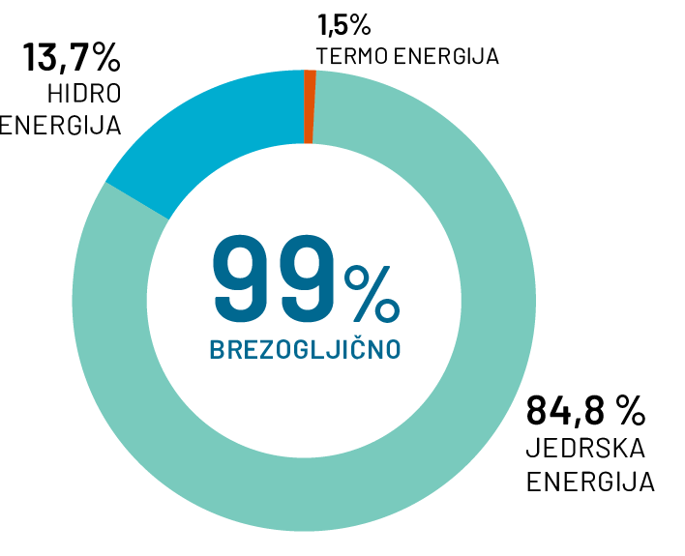
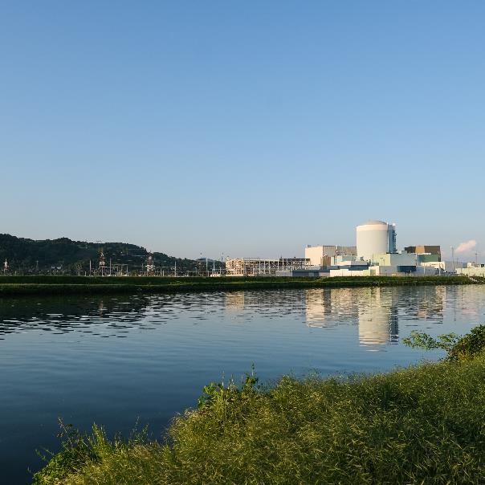
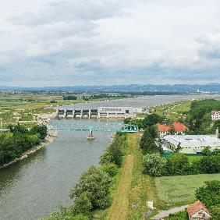
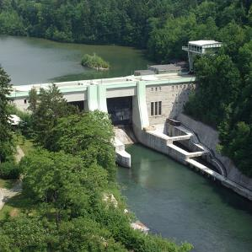
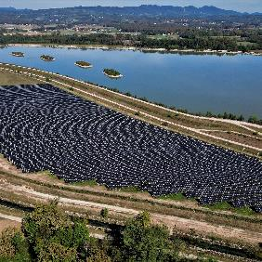
Skupina GEN
Proizvodni portfelj Skupine GEN v letu 2022 temelji na nizkoogljičnih virih

Slide 3
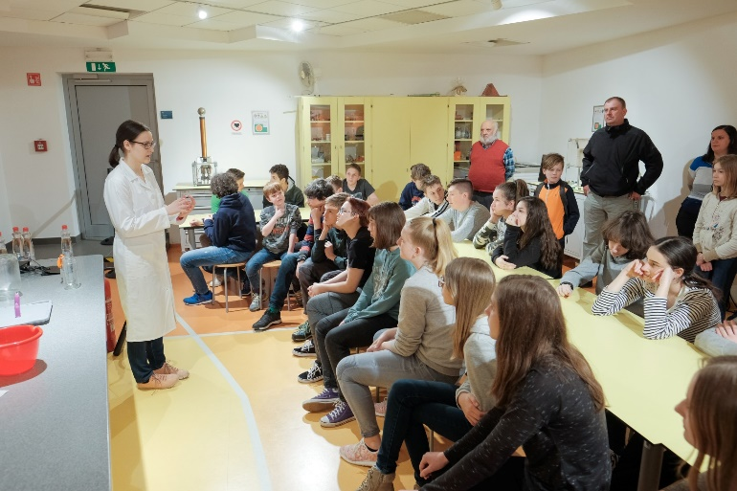
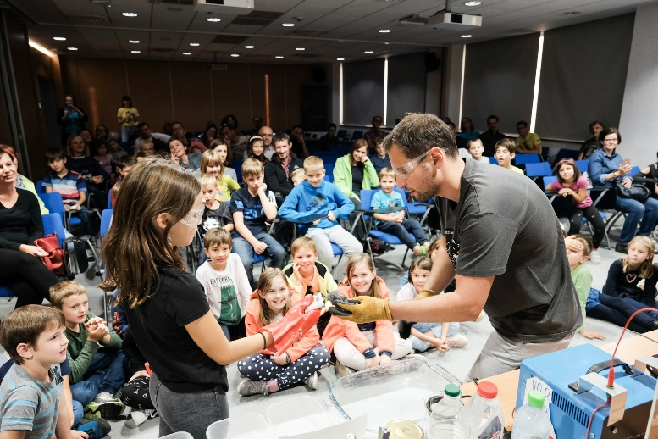
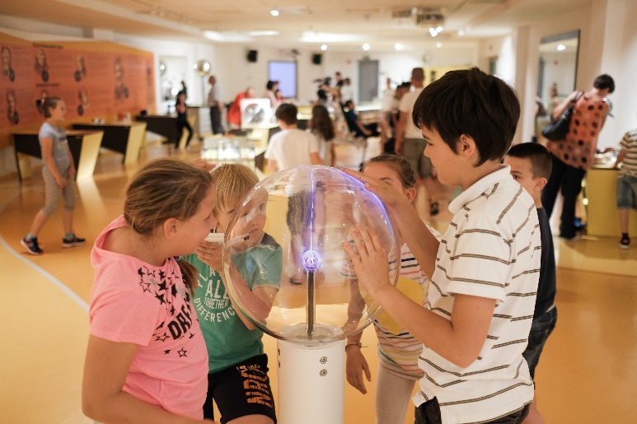
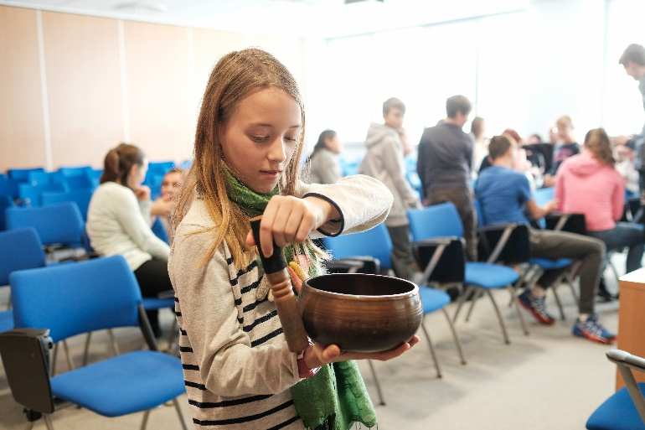
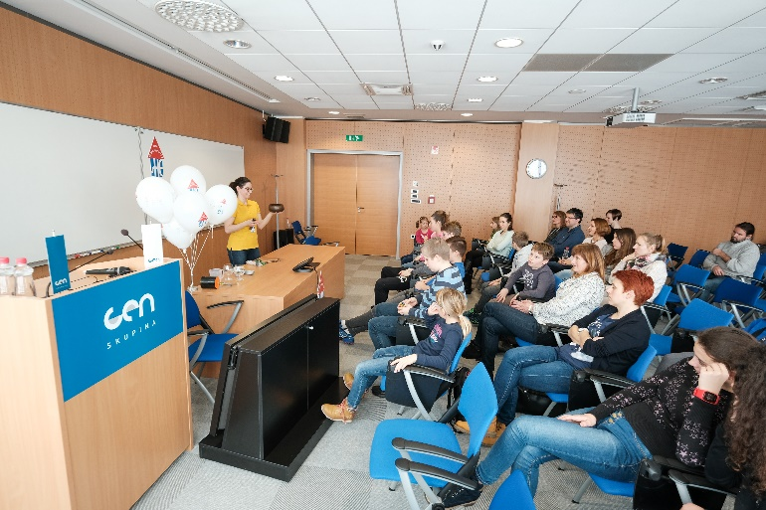
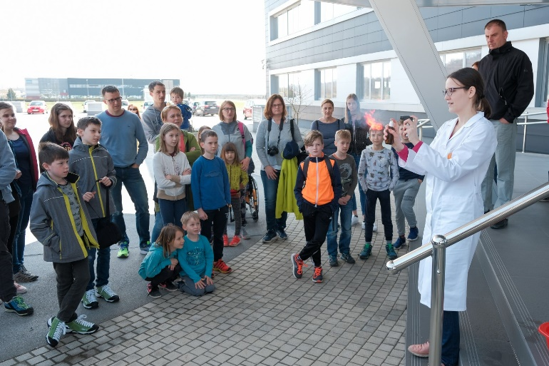
Svet energije -interaktivni center o energetiki

Slide 4
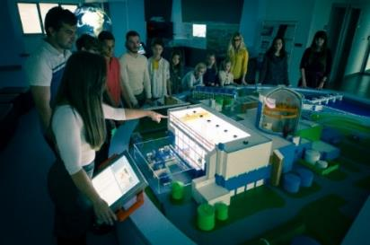
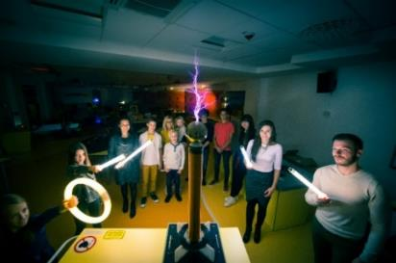
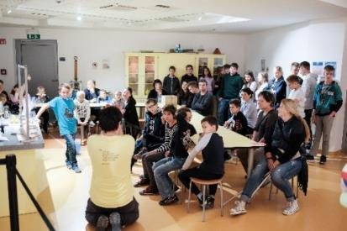
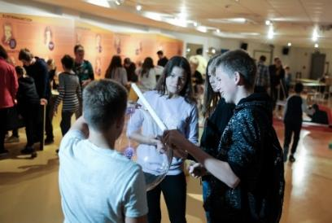
Center za obiskovalce
Interaktivna multimedijska razstava o energetiki
Sodobna eksperimentalnica
12 let delovanja in izkušenj
< 80.000 obiskovalcev
< 2.000 različnih skupin
Skupine iz Posavja v
povprečju predstavljajo
okoli 20 % obiskovalcev.
V povprečju (2013-2022) 1,5 skupine na dan.

Slide 5
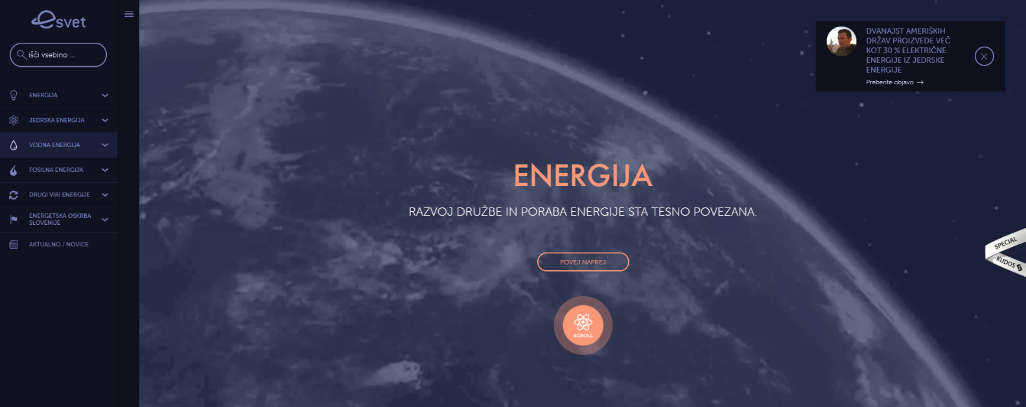
www.eSvet.si
V letu 2014 smo v sodelovanju s partnerji (ELES, IJS, NEK, Univerza v Mariboru, Univerza v Ljubljani, ARAO) vzpostavili spletno stičišče o energiji in energetiki eSvet, ki ga aktivno uporabljamo zlasti v različnih ozaveščevalnih in izobraževalnih projektih, predstavitvah na gostovanjih ipd.
okoli 50.000 obiskov spletnega mesta/leto

Slide 6
Zaženi simulacijo

Slide 7
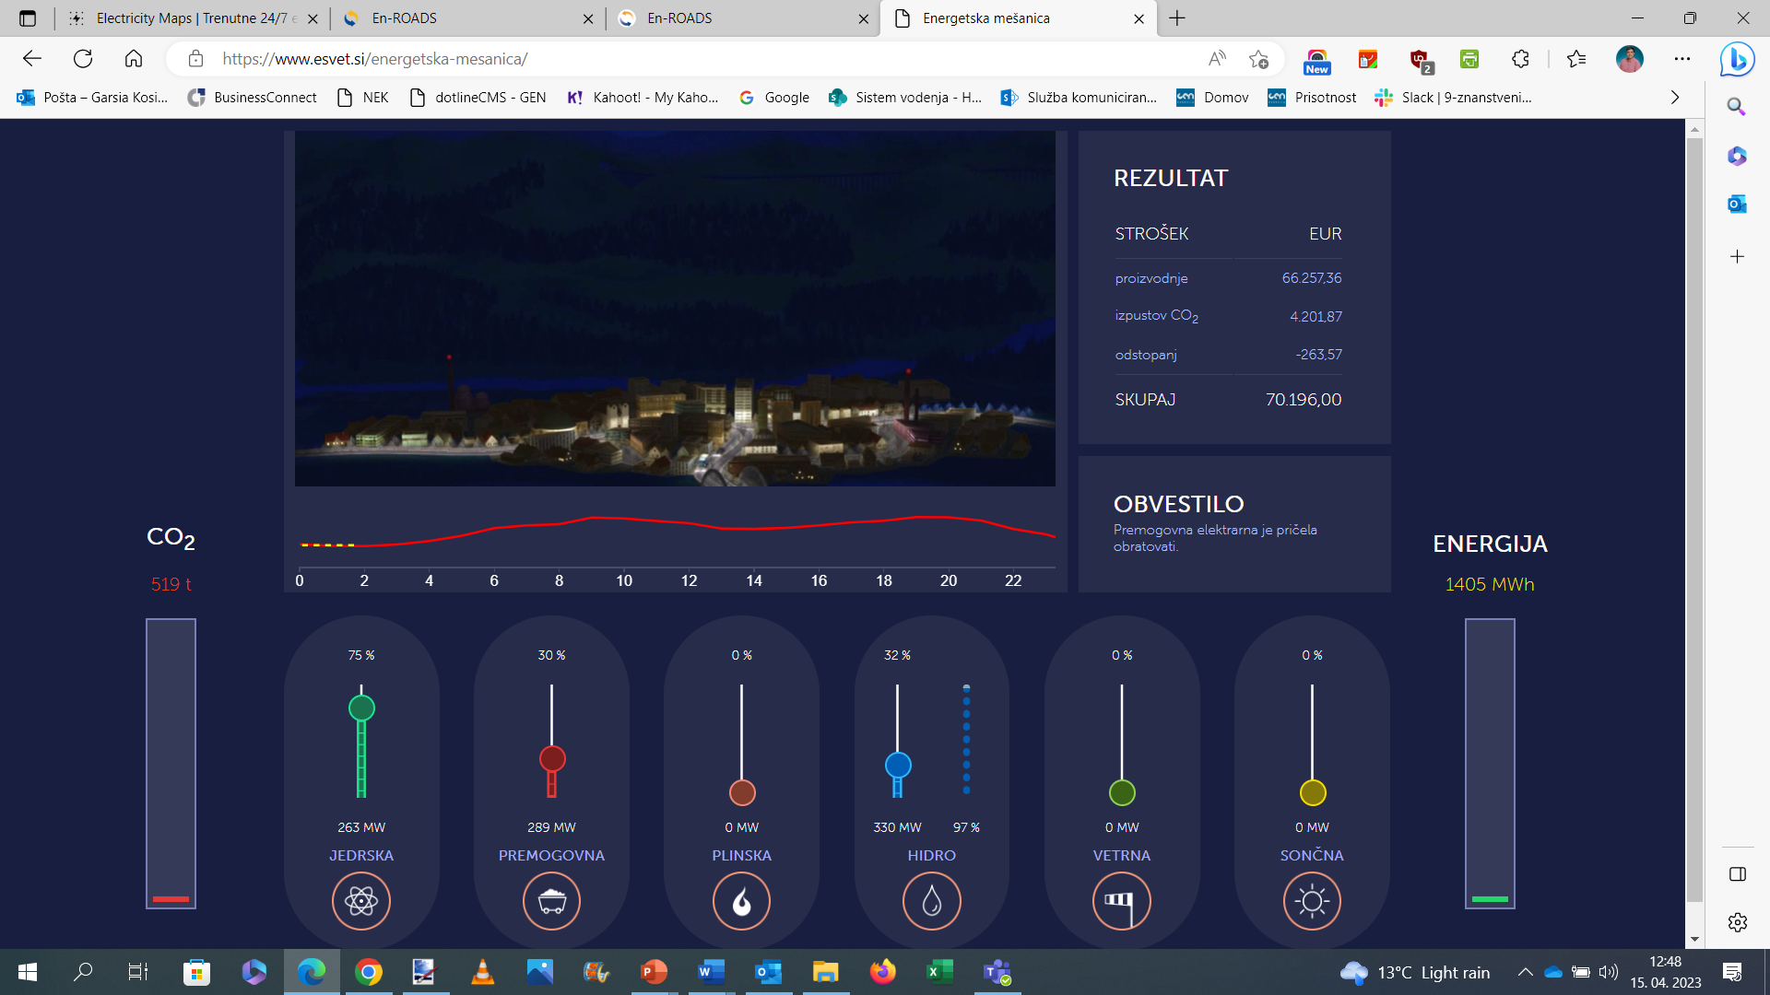

Slide 8
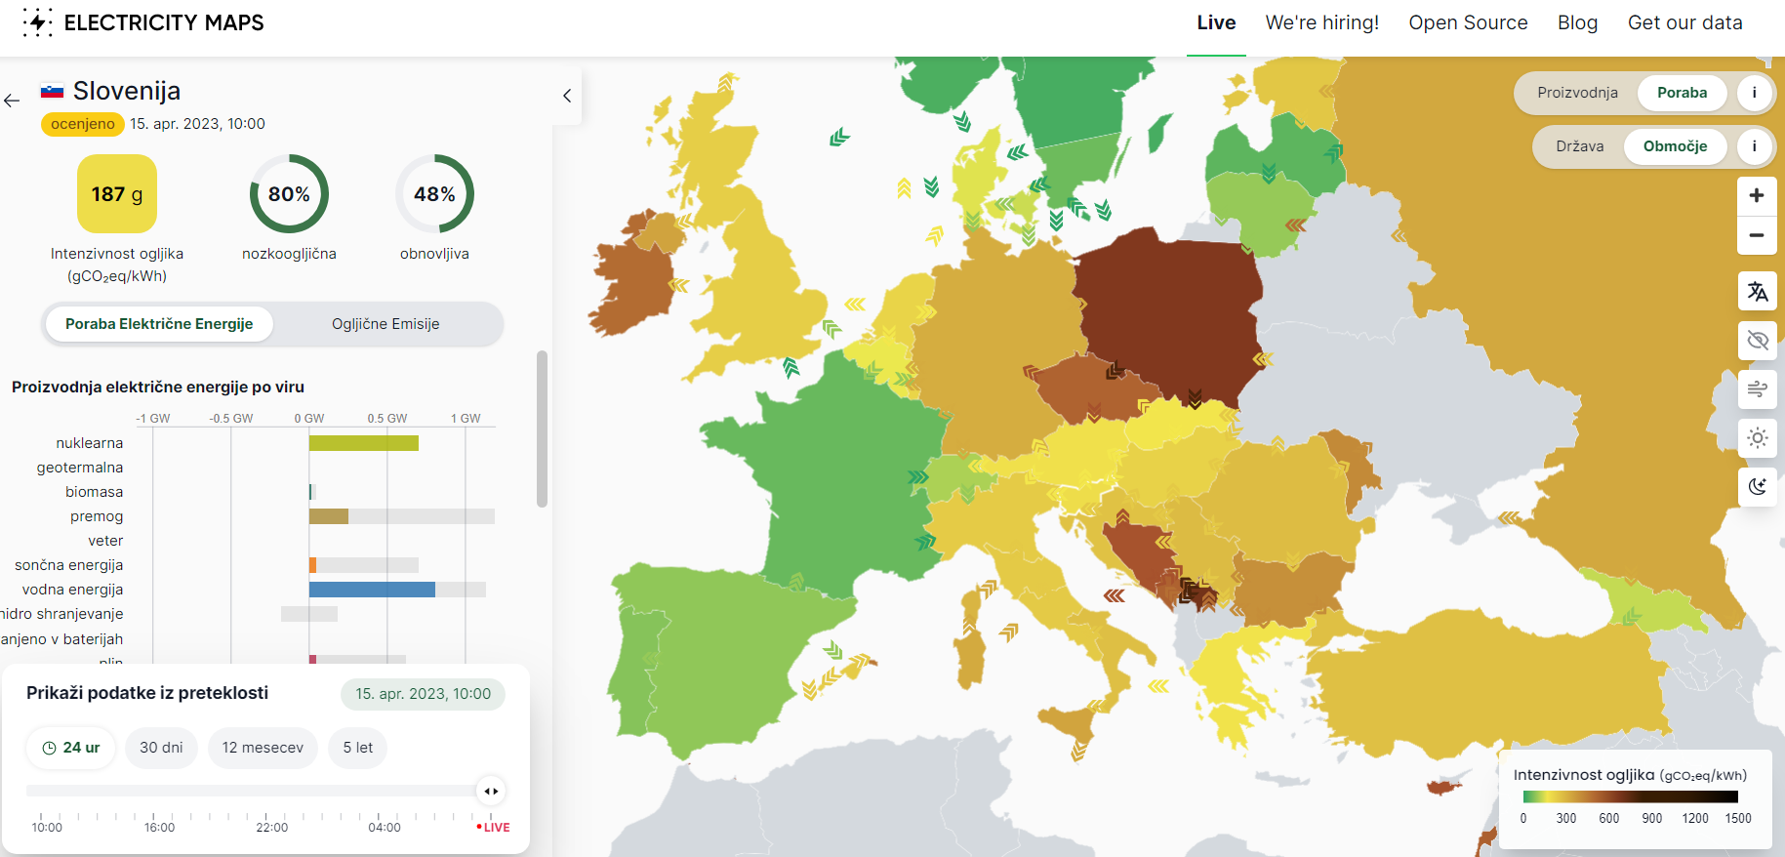
Simulacija: ELECTRICITY MAP

Slide 9
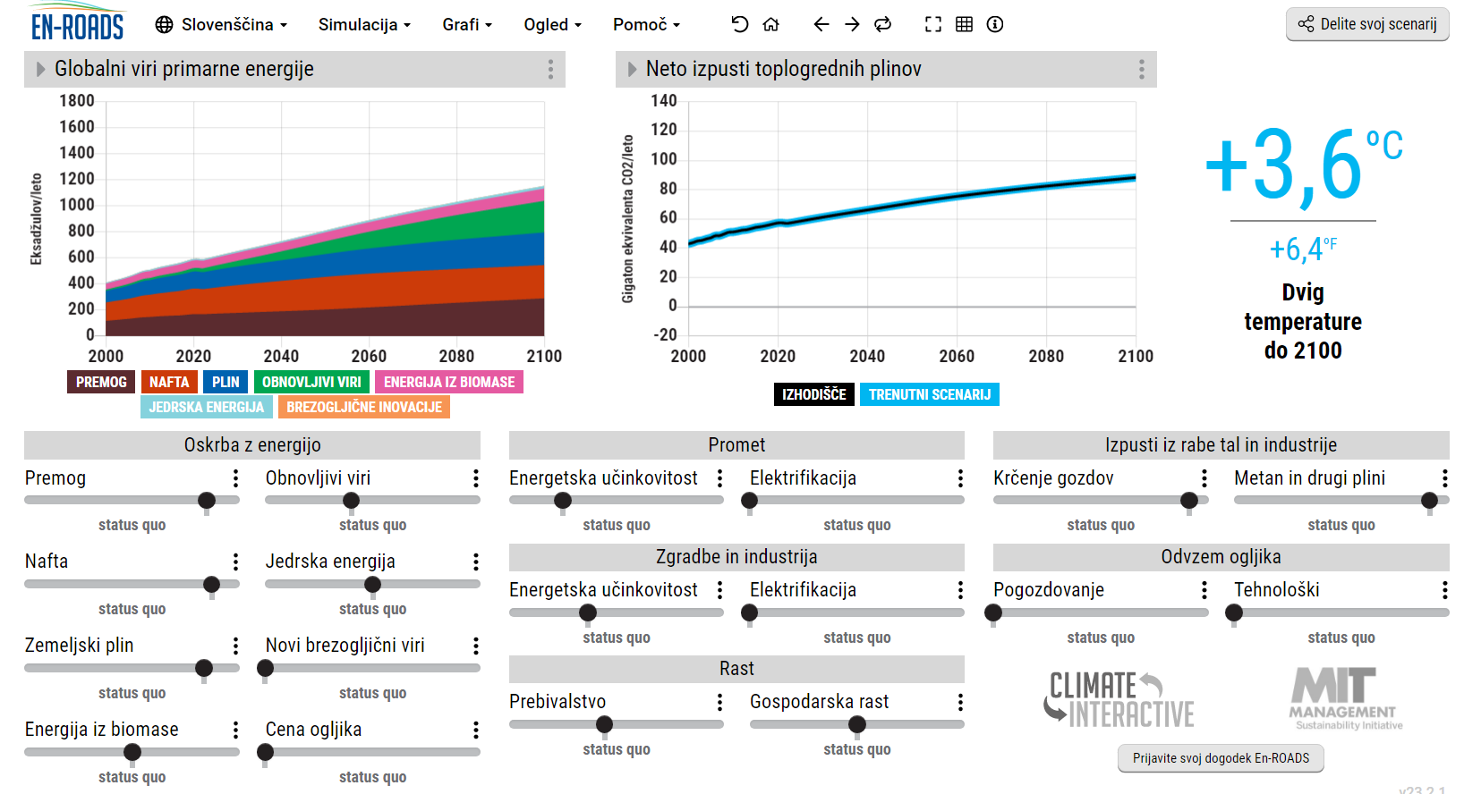
Simulacija: EN ROADS

Slide 10
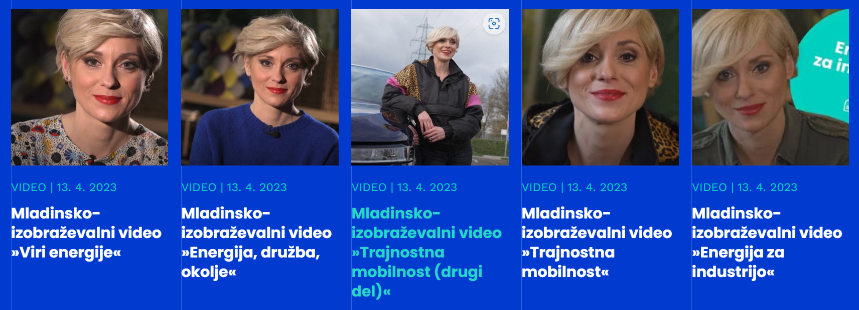
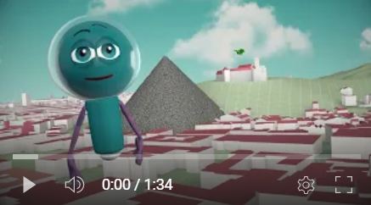
Videa in animacije:
https://www.en-lite.si/
https://youtu.be/VS3MsAHv-iI

